Slide 1
Aplikasi Perpustakaan
Kelompok 7
Yoga Adhi Prasetya - 20200140026
Rafi Saifullah - 20200140028
Mauladina Yuni Pratiwi - 20200140035
Fatika Mirtananda Hamzah - 20200140038
Fitri Alfiana - 20200140045

Slide 2
Tentang Aplikasi
Perpustakaan adalah suatu tempat yang di dalamnya berisi berbagai koleksi buku. Tujuan dari adanya pembuatan Aplikasi perpustakaan berfungsi untuk mengatur segala kegiatan yang berkaitan dengan proses peminjaman dan pengembalian buku. Proses peminjaman dan pengembalian buku adalah kegiatan inti dari aplikasi ini. Selain itu, juga dapat digunakan sebagai sarana untuk menyimpan, mendapatkan data dari peminjaman, pengembalian dan lain sebagainya.

Slide 3
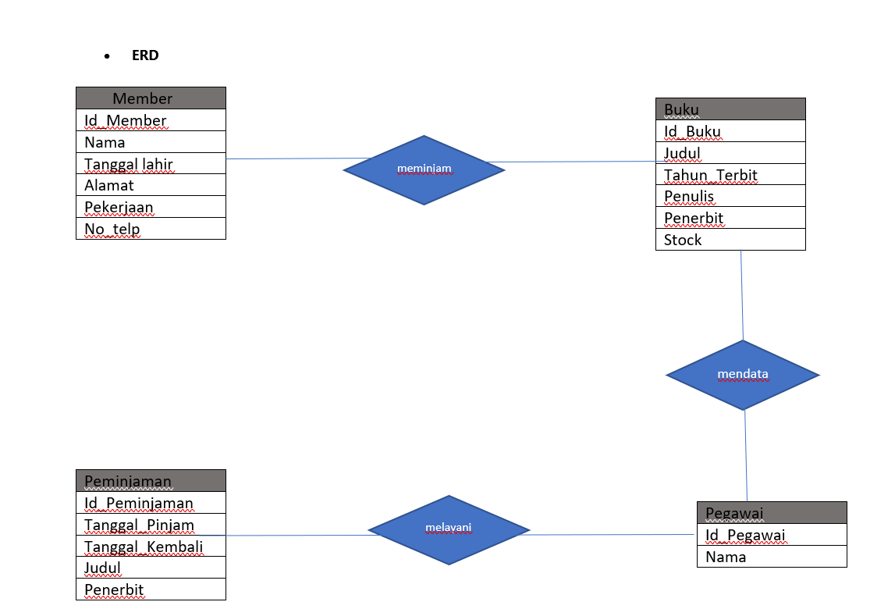
ERD

Slide 4
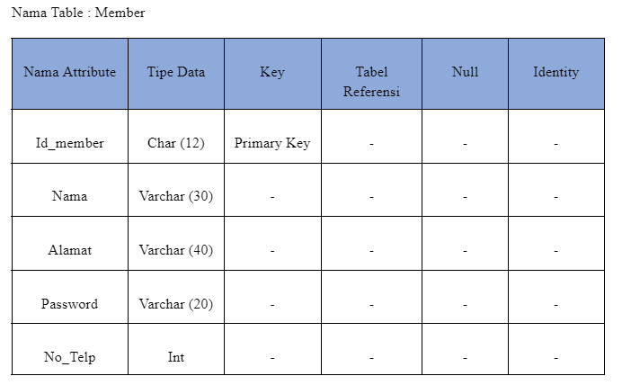
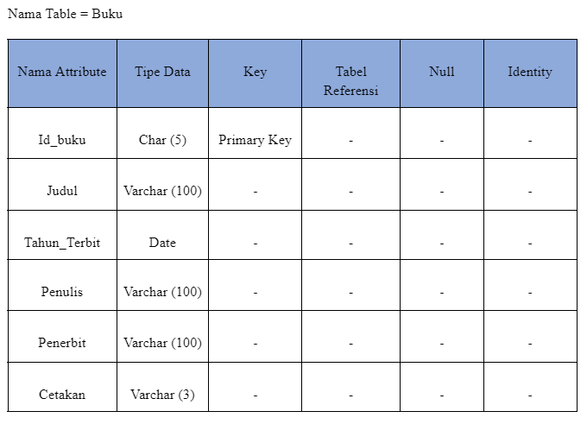
Kamus Data

Slide 5
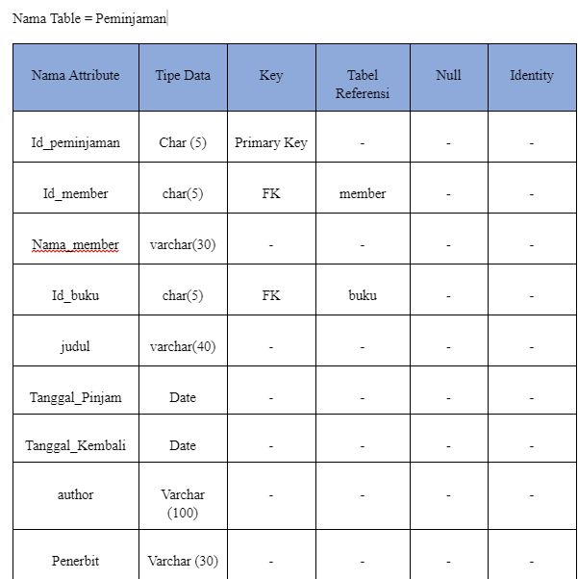
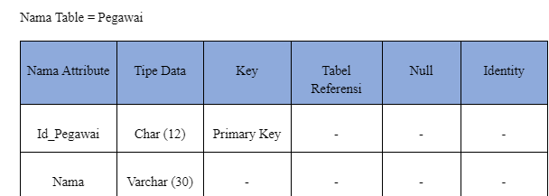
Kamus Data

Slide 6
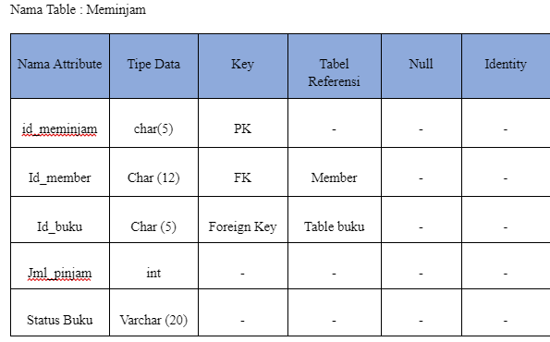
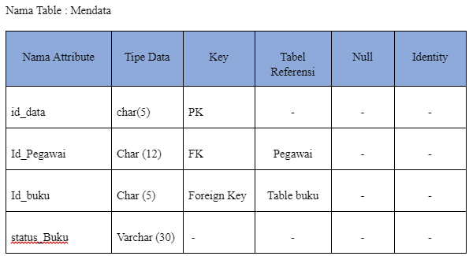
Kamus Data

Slide 7
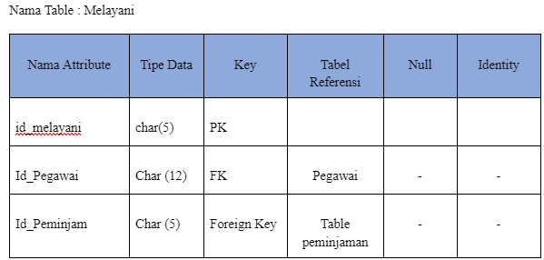
Kamus Data

Slide 8
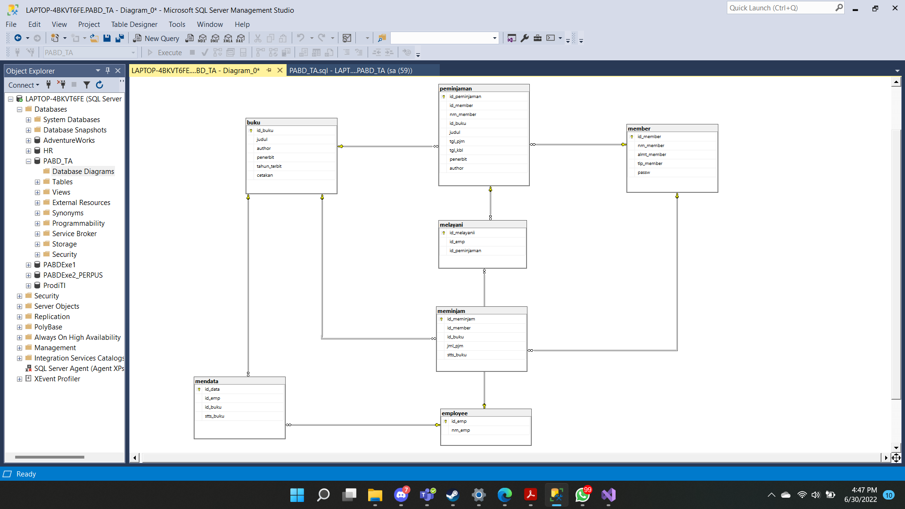
RAT

Slide 9
Skenario
Di Perpustakaan ada seorang pegawai yang berjaga jika ada orang yang ingin meminjam buku. Jika peminjam tersebut belum menjadi anggota perpustakaan maka harus melakukan registrasi dengan mengisi identitas (nama, tempat tanggal lahir, alamat, pendidikan/pekerjaan dan nomor telepon) dan mendapatkan kartu anggota. Jika sudah menjadi anggota perpustakaan maka hanya menunjukan kartu keanggotaan perpustakaan saja.

Slide 10
Mockup
Link Figma :
https://www.figma.com/file/sskF1ssetz2Dtdq0ot59GW/Untitled?node-id=0%3A1

Slide 11
Hasil Project
Database
Form Visual Studio
Running Project

